Slide 1

制作研究 / 2026
ChaosDraftParty
選ぶほど、試合がカオスになる
2.5D対戦パーティーゲーム
短いミニゲーム × スキルドラフト × 共有視点
島田 泰成 / 東海大学 情報メディア学科 小坂研究室
2–4 PLAYERS

Slide 2
01 / PURPOSE
問いは、遊びやすさと上達の手応えを両立できるか
初見でも動ける。
それでも、勝つほど
上手さが見える。
パーティーゲームの入りやすさ
操作を覚える前から参加できる
対戦ゲームの読み合い
移動・間合い・スキル選択が勝敗に残る
ラウンドごとに変わるビルド
毎回同じ最適解に固定しない
短いミニゲーム × スキルドラフト × 2.5D共有視点
ChaosDraftParty / Shimada Taisei
02

Slide 3
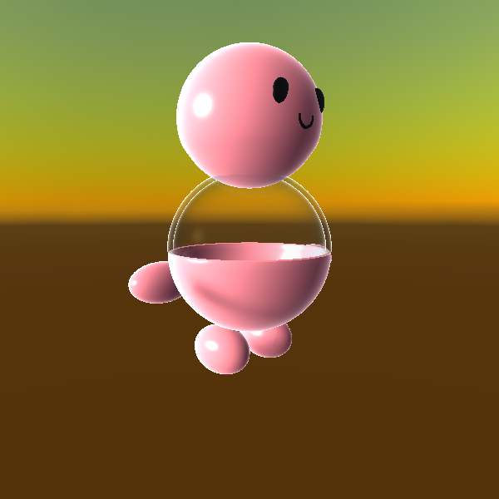
01 / PROTOTYPE
最初の試作は、遊びより“磨き込み”に時間を使った
足
毎フレーム補正で接地を整えた
カメラ
揺れとFOV演出を試し、酔い対策で撤退した
砂埃
歩行・ダッシュ・着地の接地感を作った
ステージ
広さ・橋・中央・復帰ルートを増やした
動きは良くなった。けれど、初見でゲームの目的は伝わらなかった。
ChaosDraftParty / Shimada Taisei
03

Slide 4
02 / PRELIMINARY RESULT
予備結果は、コンセプトの読みづらさを示した
01
視点が自由
「これ、
何のゲーム？」
相手と目的が画面外へ出る
02
ステージが広い
接触が偶然になりやすい
03
演出を足す
2026年6月 中間発表 / 初見フィードバック
情報は増えるがルールは見えない
ChaosDraftParty / Shimada Taisei
04

Slide 5
02 / DISCUSSION
問題は演出ではなく、出会いを作る構造だった
試作で起きた流れ
必要な流れ
安全な中央へ進む
同じ通路へ合流する
他人を避けて移動する
スキルで押し合う
作業感が残る
事故が生まれる
中央へ逃げたい。でも、安全ルートほど他プレイヤーとぶつかる。
ChaosDraftParty / Shimada Taisei
05

Slide 6
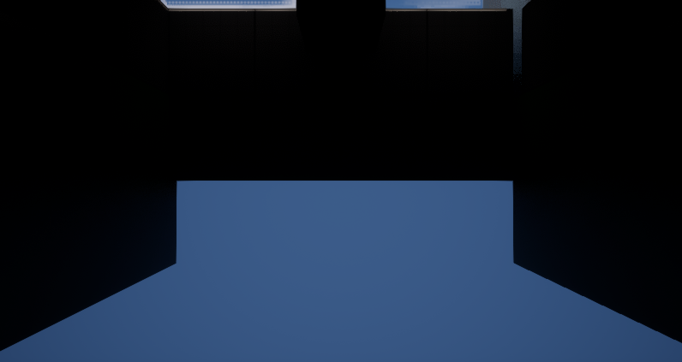
03 / DESIGN ANSWER
3Dで描いて、
2Dで戦う。
全員が視界に入る
衝突点を設計できる
磨く対象を絞れる
UNREAL ENGINE 5
2.5D SHARED CAMERA

Slide 7
04 / POSITIONING
既存作の強みを、1本の短い対戦ループへまとめる
参考にした強み
そのままでは残る隙間
Fall Guys
初見でルールが読める
ラウンドを越えるビルド選択は薄い
Super Smash Bros.
2.5Dの可読性と吹き飛ばし
短いミニゲーム連戦ではない
Mario Party
毎回ルールが変わる楽しさ
1ゲームの周期が長い
ChaosDraftParty
共有視点 + ミニゲーム + ドラフト
3つを90秒単位で接続する
比較は設計上の参照点。優劣評価ではなく、借りる要素と未解決部分を整理した。
ChaosDraftParty / Shimada Taisei
07

Slide 8
05 / CORE LOOP
1ラウンドは、選択と衝突が90秒で返ってくる
選ぶ
読む
ぶつかる
得点
次へ
スキル
ルール
対戦
結果
蓄積
選んだスキルをすぐ試し、結果を見て次の選択を変える。
長い育成ではなく、短い反復で“自分の組み合わせ”を作る。
ChaosDraftParty / Shimada Taisei
08

Slide 9
05 / MATCH STRUCTURE
4ラウンド×3試合で、プレイヤーの個性が育つ
4 × 3
MATCH 1
R1
R2
R3
R4
スキル蓄積
4ラウンド / 1試合
3試合 / 1シーズン
MATCH 2
R1
R2
R3
R4
スキル蓄積
MATCH 3
R1
R2
R3
R4
シーズンルール
重複強化
同じスキルを重ねても伸び幅を逓減し、一択化を防ぐ
ChaosDraftParty / Shimada Taisei
09

Slide 10
06 / FEATURE 1 — SKILLS
スキルは“移動・攻撃・感知”の3役で読みやすくする
MOVE
HIT
SENSE
移動
攻撃
感知
Dash
Pulse
Radar
Jump Boost
Bomb
Revive
Grapple
Shield
Hover
Mirage
違う局面で使うから、選択の意味が見える。
ChaosDraftParty / Shimada Taisei
10

Slide 11
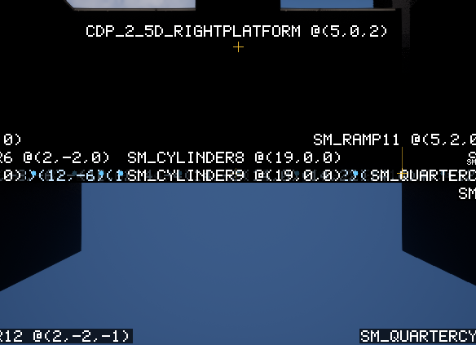
06 / FEATURE 2 — MINIGAMES
ミニゲームごとに、同じスキルの価値を変える
縮む島
床が消える。狭い合流点で押し出しが起きる。
爆弾鬼
爆弾を渡す。追う・逃げる・妨害する判断が切り替わる。
しっぽ狩り
軌跡を切る。ルート選択と速度差が勝敗になる。
現在の2.5Dアリーナブロックアウト
ルールが変わるたび、同じビルドの強みと弱みが入れ替わる。
ChaosDraftParty / Shimada Taisei
11

Slide 12
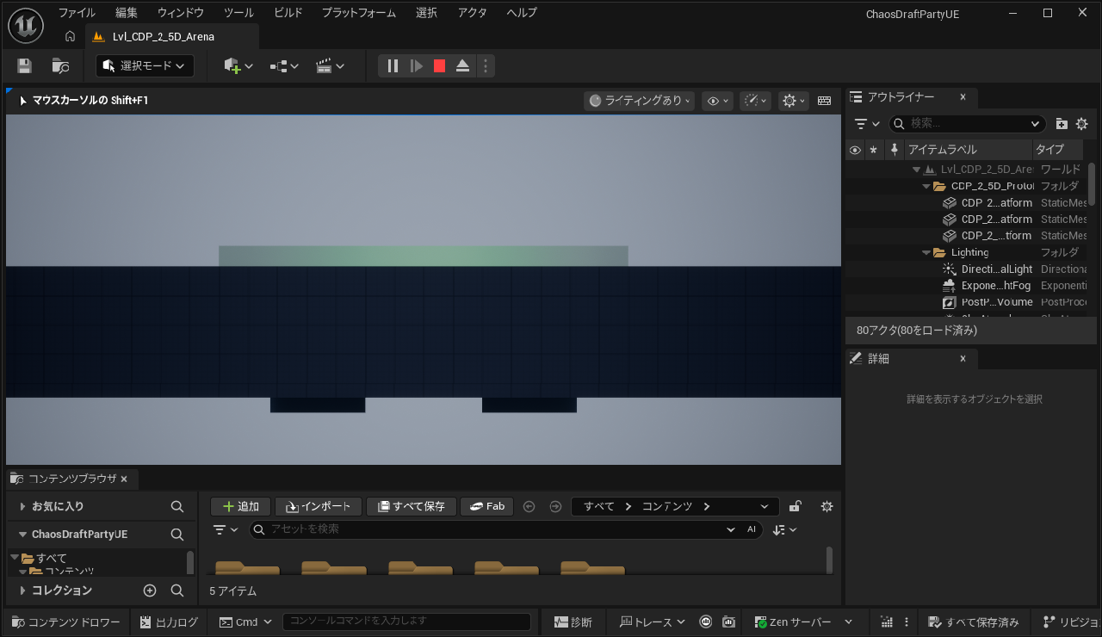
06 / FEATURE 3 — ARENA
ステージは広げず、衝突点を見せる
01
強制合流
左右の足場から同じ通路へ集める
02
中央争奪
安全地帯ではなく、奪う理由を置く
03
復帰
落下後も同じ争点へ戻し、試合を切らさない
灰色ブロック段階。ゲームカメラの最終フレーミングとキャラ縮尺は検証中。
ChaosDraftParty / Shimada Taisei
12

Slide 13
07 / TECHNICAL SYSTEM
操作はC++、調整はBlueprint、編集はMCP
INPUT
C++ CORE
BLUEPRINT
SHARED VIEW
Keyboard / Gamepad
Plane lock / Jump / Dash
Eggybot / Config
2.5D Arena Camera
UNREAL MCP / CODEX / CLAUDE
Actor配置・ログ確認・設定変更をEditorへ接続し、1人開発の反復速度を上げる
ゲームロジックと見た目の調整点を分け、壊れた時の原因を追える構成にする。
ChaosDraftParty / Shimada Taisei
13

Slide 14

08 / CURRENT PROGRESS
移行は“接続できた”から“遊べる”へ進み始めた
MCP接続
確認済み
Eggybot import
確認済み
Move / Jump / Dash
入力ログ確認済み
2.5D arena + camera
配置・起動済み
Game-view framing
視覚確認中
Enhanced Input assets
次の実装
現時点では“完成映像”ではなく、入力と構造が動くことを確認した段階。
ChaosDraftParty / Shimada Taisei
14

Slide 15
09 / EVALUATION
次のプレイテストは、4つの観測で判断する
理解
10秒で目的を説明できるか
初見の言葉を記録
遭遇
30秒で接触が2回以上起きるか
動画から接触回数を数える
選択
Dash / Jump / Pulseの用途が分かれるか
使用場面と理由を観察
公正感
KOに納得できるか
直後の理由説明を聞く
映像の派手さではなく、プレイヤーの行動が変わったかを記録する。
ChaosDraftParty / Shimada Taisei
15

Slide 16
10 / ROADMAP
9月までに、2人がぶつかる1試合を先に完成させる
JUL
AUG
SEP
07
08
09
移行 + コア
1試合を遊べる
完成 + 発表
Eggybot / Input
縮む島 2.5D
ミニゲーム追加
共有カメラ
2–4人対戦
操作感調整
吹き飛ばし基盤
第1回テスト
Windowsビルド
優先順位: 完成数より、1試合の理解・衝突・納得感を先に通す。
ChaosDraftParty / Shimada Taisei
16

Slide 17
11 / SUMMARY
短い選択が、
読みやすい衝突を生む。
スキルを選ぶ
2.5Dでぶつかる
上手さが残る
次に見せるもの
Eggybot 2人が、30秒で2回ぶつかるプレイアブルデモ
ChaosDraftParty
17

Slide 18
APPENDIX / SKILL INVENTORY
10個のスキルは、役割と発動条件を先に固定する
Dash
MOVE
2秒間 速度1.8倍
Bomb
HIT
投擲後に爆発
Jump Boost
MOVE
高いジャンプを1回
Shield
HIT
短時間無敵・速度低下
Grapple
MOVE
15m先を引き寄せ
Mirage
HIT
相手の移動入力を反転
Hover
MOVE
空中で短時間滞空
Radar
SENSE
近距離の敵を表示
Pulse
HIT
前方へ吹き飛ばし弾
Revive
SENSE
HP0時に踏ん張る
ChaosDraftParty / Shimada Taisei
18

Slide 19
APPENDIX / EVALUATION PROTOCOL
評価は“見る・遊ぶ・理由を聞く”の3段階で行う
01
10秒の無説明映像
見る
ゲームの目的を自分の言葉で説明してもらう
02
60秒ラウンドを反復
遊ぶ
接触回数・スキル使用場面・KO原因を記録する
03
ラウンド直後の短い質問
聞く
面白かった理由、理不尽だった瞬間、次に選ぶスキルを聞く
比較条件: 旧3D TPS試作と新2.5D試作で、理解と接触の差を見る。
ChaosDraftParty / Shimada Taisei
19

Slide 20
APPENDIX / RISKS & SOURCES
残るリスクを、検証順で潰す
ゲームカメラ
Editor viewportではなく実ゲーム画面でフレーミングを確認する
操作入力
Enhanced Input assetへ完全移行し、複数端末の入力を揃える
オンライン
ローカルの体感が成立してからUE Replicationへ接続する
使用したプロジェクト資料
制作系.pptx（構成・セクション色の参考）
2026-06-09_進捗報告_島田泰成_最終版.pptx
2026-06-30_policy_pivot_unreal_2_5D.pptx
2026-07-01_unreal_migration_codex_status_ja.md / CLAUDE.md
2026-06-23_progress_shimada_redesign.pptx
ChaosDraftParty / Shimada Taisei
20

